Slide 1

Анализ Чувствительности RBF Сетей к Шуму в Данных
Введение в RBF сети и их применение. Актуальность проблемы: влияние шума на точность. Цели и задачи исследования.

Slide 2

Что такое RBF сети?
RBF сети - это сети с радиальными базисными функциями. Они состоят из входного, скрытого и выходного слоев.
Структура
Функции
Преимущества
Входной слой
Гауссова функция
Быстрое обучение
Скрытый слой (RBF)
Мультиквадратики
Аппроксимация
Выходной слой

Slide 3
Влияние Шума на Производительность RBF Сетей
Шум в данных может значительно снизить точность RBF сетей. Рассмотрим типы шума и методы оценки.
Типы шума
Метрики оценки
Случайный шум
MSE
Выбросы
Точность
Систематические ошибки
R²

Slide 4




Анализ Чувствительности Параметров RBF Сети к Шуму
Параметры RBF сети, такие как ширина RBF (σ), чувствительны к шуму. Оптимизация важна для устойчивости.
Ширина (σ)
Влияет на способность игнорировать шум.
Количество нейронов
Определяет сложность модели.
Параметры обучения
Регулируют скорость обучения.

Slide 5




Методы Обработки Зашумленных Данных
Для улучшения качества данных можно использовать фильтры и методы сглаживания. Эти методы помогают снизить влияние шума.
Фильтрация
Удаление
Сглаживание

Slide 6

Методы Повышения Устойчивости RBF Сетей
Регуляризация и ансамблевые методы могут повысить устойчивость RBF сетей к шуму.
Регуляризация
Ансамбли
Функции потерь
Уменьшает переобучение.
Усредняют предсказания.
Робастные к выбросам.

Slide 7
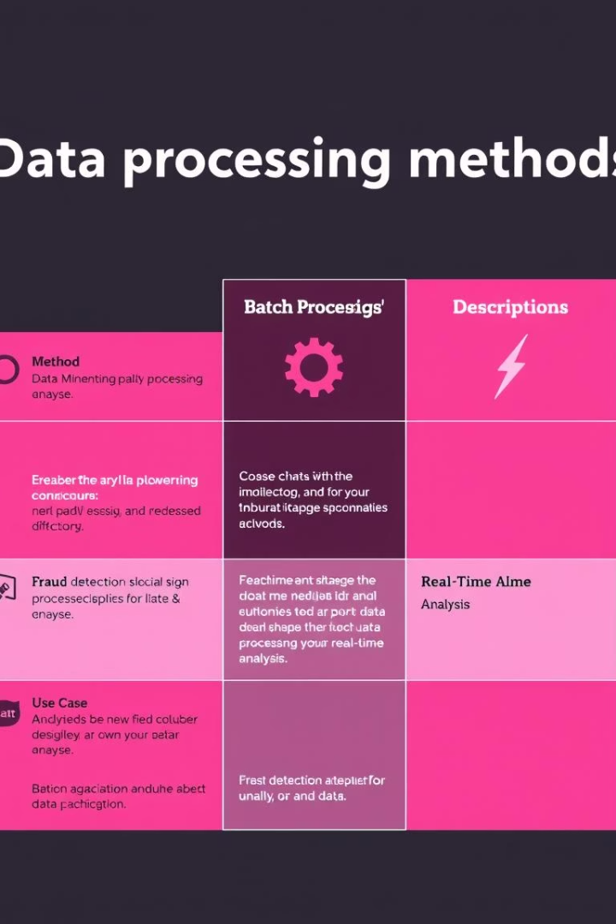
Сравнение Различных Методов
Оценка эффективности методов на зашумленных данных важна для выбора оптимального подхода. Сравнение по метрикам и времени обучения.
Метод
MSE
Точность
Время обучения
Регуляризация L2
0.05
0.95
10с
Фильтрация
0.07
0.93
5с

Slide 8
Кейс-стади: Применение к Реальным Данным
Примеры применения методов к данным датчиков в промышленности и медицинским изображениям.
Датчики
Медицина
Обработка данных датчиков в автоматизации.
Классификация медицинских изображений.

Slide 9

Выводы
Ключевые факторы устойчивости RBF сетей: параметры, обработка данных, методы повышения устойчивости.
Параметры
Оптимизация параметров сети.
Обработка
Методы очистки данных от шума.
Устойчивость
Регуляризация и ансамбли.

Slide 10



Будущие Направления Исследований
Разработка новых методов повышения устойчивости и применение к другим типам сетей. Исследование в новых областях.
Другие сети
Новые методы
Новые области
2
1
3

